Slide 1
Η προεδρία Τρούμαν
Καθηγητής Χαράλαμπος Παπασωτηρίου

Slide 2
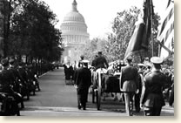
12 Απριλίου 1945 – θάνατος FDR

Slide 3
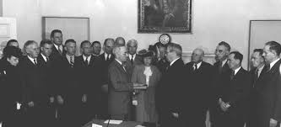
Harry S Truman

Slide 4
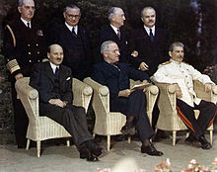
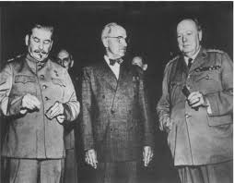
Potsdam, Ιούλιος 1945

Slide 5
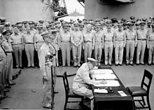
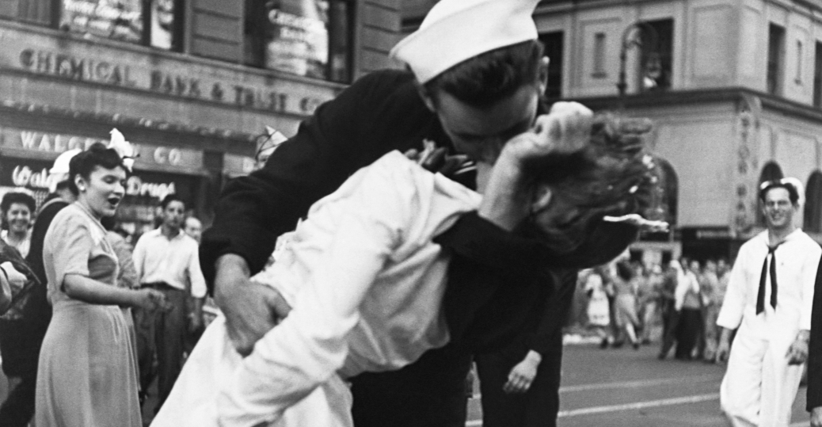
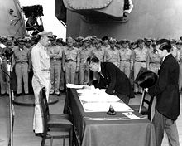
Συνθηκολόγηση Ιαπωνίας

Slide 7
Αμερικανική κοινωνία, 1945-53
Μετανάστευση από Βορρά προς Δύση
Δημογραφική κατάταξη πολιτειών:
1940 – New York, Pennsylvania, Illinois, Ohio, California
1950 - New York , California, Pennsylvania, Illinois, Ohio
2010 – California, Texas, New York, Florida, Illinois
Μετανάστευση από Νότο προς Βορρά και Δύση
Νότος – υποανάπτυκτος και κυρίως αγροτικός
Μετανάστευση από αγροτικό σε βιομηχανικό τομέα
Μετανάστευση μαύρων σε πόλεις του Βορρά και της Δύσης
Μαύρα γκέτο
Αποκλειστικά λευκά προάστια
Ιδιωτικά συμφωνητικά αποκλεισμού μαύρων – το Ανώτατο Δικαστήριο των ΗΠΑ τα κήρυξε παράνομα

Slide 8
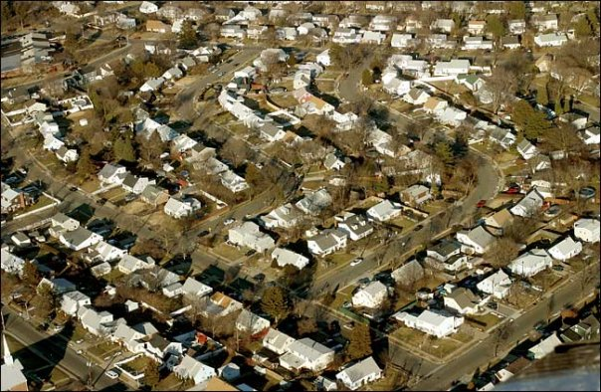
Αμερικανική κοινωνία, 1945-53
Ανάπτυξη προαστίων
Αυτοκινητόδρομοι
Νέα ευημερία – η μεσαία τάξη είχε αυτοκίνητα
GI Bill of Rights (1944)
Σπίτια προκάτ
Αδελφοί Levitt
Levittown

Slide 9
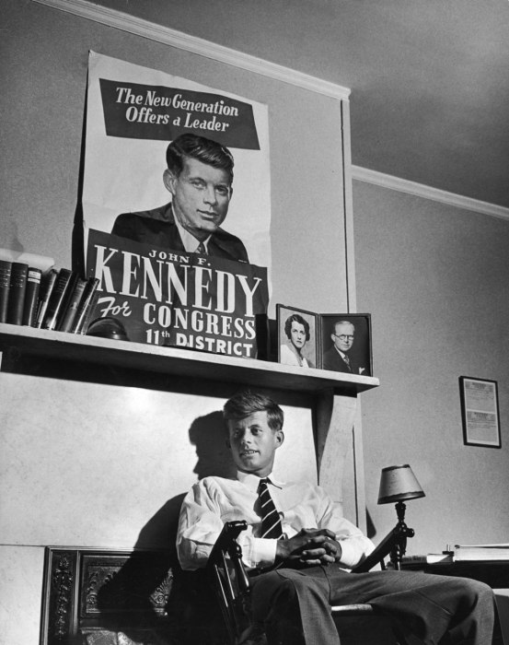
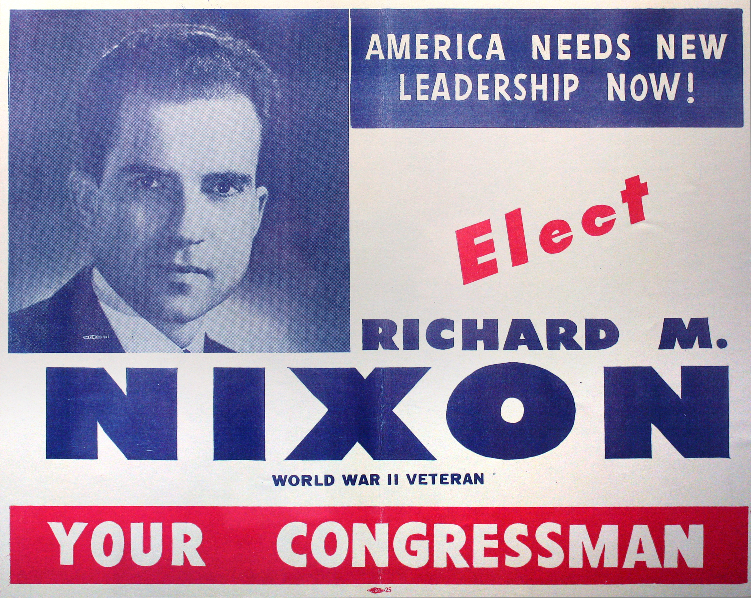
Εσωτερική πολιτική, 1945-46
Νέα ευημερία
Συντηρητική στροφή στην κοινωνία
Η κυβέρνηση Τρούμαν δεν μπόρεσε να συνεχίσει τις μεταρρυθμίσεις του New Deal
Απογοήτευση από κεντροαριστερούς φιλελεύθερους
Ενδιάμεσες εκλογές Νοεμβρίου 1946
Οι Ρεπουμπλικανοί κέρδισαν τον έλεγχο και των δύο σωμάτων του Κογκρέσου
Για πρώτη φορά μετά το 1930
1947 – Νόμος Taft-Hartley
Περιόριζε τη δύναμη των συνδικάτων

Slide 10
Η αρχή του Ψυχρού Πολέμου στην Ευρώπη
Στάλιν – προσπάθεια ελέγχου όλης της Γερμανίας με πολιτικά μέσα
Απρίλιος 1946 - Sozialistische Einheitspartei Deutschlands (SED – Σοσιαλιστικό Ενωτικό Κόμμα Γερμανίας)
Οκτώβριος 1946 – εκλογές κρατιδίων στη σοβιετική κατοχική ζώνη
Μόνο σε ένα κρατίδιο κέρδισε το SED την απόλυτη πλειοψηφία των βουλευτών
Στο Βερολίνο – μόλις 19%
Σοβιετική Ένωση – μη δημοφιλής στις δυτικές κατοχικές ζώνες
Συρρίκνωση Γερμανίας – 15 εκατομμύρια πρόσφυγες, εκ των οποίων πέθανε τουλάχιστον 1 εκατομμύριο από πείνα και κρύο
Αποζημιώσεις σε είδος – αποβιομηχάνιση της σοβιετικής ζώνης
Κακή συμπεριφορά του Κόκκινου Στρατού – μαζικοί βιασμοί γυναικών
Γαλλία και Ιταλία – οι επόμενοι πολιτικοί στόχοι

Slide 11
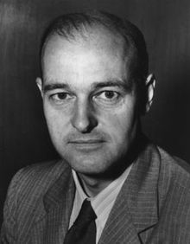
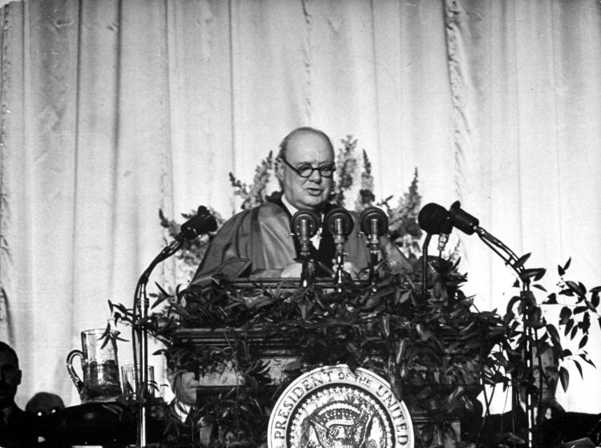
Η αρχή του Ψυχρού Πολέμου στην Ευρώπη
Στάση ΗΠΑ – τρεις φάσεις:
Μάιος 1945-Φεβρουάριος 1946 – προσδοκίες καλών σχέσεων με Σοβιετική Ένωση
Η κυβέρνηση Τρούμαν δεν κατανοούσε τους λόγους για τις δυσκολίες στις σχέσεις τις Σοβιετικής Ένωσης με τις δυτικές δυνάμεις
2. Φεβρουάριος 1946-Φεβρουάριος 1947 – αυξημένες παραστάσεις απειλής
Φεβρουάριος 1946
«κήρυξη Ψυχρού Πολέμου» από Στάλιν
«Μακρύ τηλεγράφημα» George Kennan
Μάρτιος 1946 - «κήρυξη Ψυχρού Πολέμου» από Churchill
Αρνητική αντίδραση στην αμερικανική κοινωνία

Slide 12
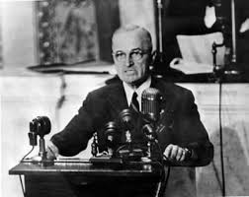
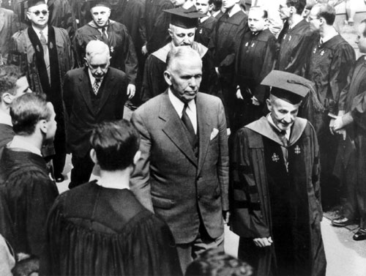
Η αρχή του Ψυχρού Πολέμου στην Ευρώπη
3. Φεβρουάριος 1947 – η Βρετανία περνάει τη σκυτάλη στις ΗΠΑ
Η ώρα της απόφασης – Δόγμα Τρούμαν
Δικομματική προσέγγιση
Γερουσία – 67 έναντι 23
Βουλή των Αντιπροσώπων – 287 έναντι 107
Άρθρο «Χ» - στρατηγική της ανάσχεσης
Ιούνιος 1947 - Σχέδιο Marshall
Πανευρωπαϊκής εμβέλειας για να χρεωθεί η Μόσχα τη διχοτόμηση της Ευρώπης
Συμμετοχή Τσεχοσλοβακίας
Προϋποθέσεις
Ευρωπαϊκή ολοκλήρωση – πολυμερές πλαίσιο
Συμμετοχή Δυτικής Γερμανίας

Slide 13
Η αρχή του Ψυχρού Πολέμου στην Ευρώπη
Δυσκολίες του Σχεδίου Marshall
Στο Κογκρέσο – δυσφορία για νέες δόσεις
1,5% του ΑΕΠ των ΗΠΑ για 4 χρόνια
Γαλλία – δυσφορία για συμμετοχή Δυτικής Γερμανίας
Απεργίες κομουνιστικών συνδικάτων
Φεβρουάριος 1948 – σταλινική δικτατορία στη Τσεχοσλοβακία
Απρίλιος 1948 – το Κογκρέσο υπερψηφίζει τις νέες δόσεις
Ιταλία – ήττα κομουνιστών και σοσιαλιστών

Slide 14
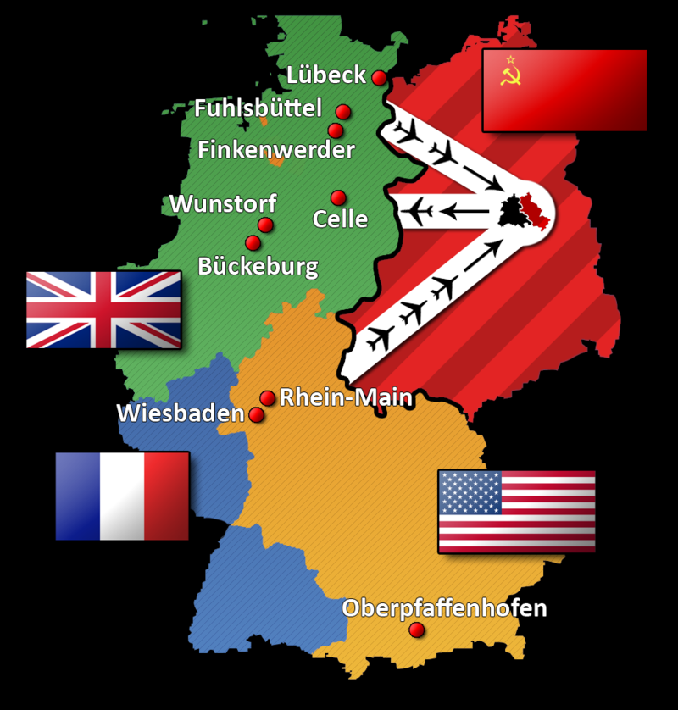
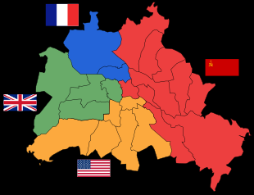
Αποκλεισμός Βερολίνου – Ιούνιος 1948-Μάιος 1949

Slide 15
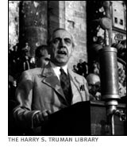
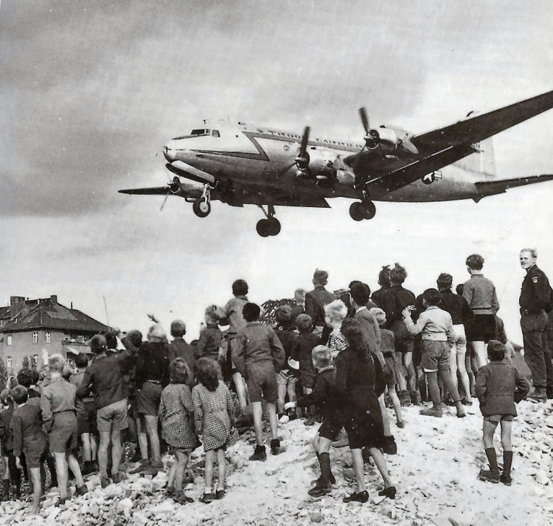
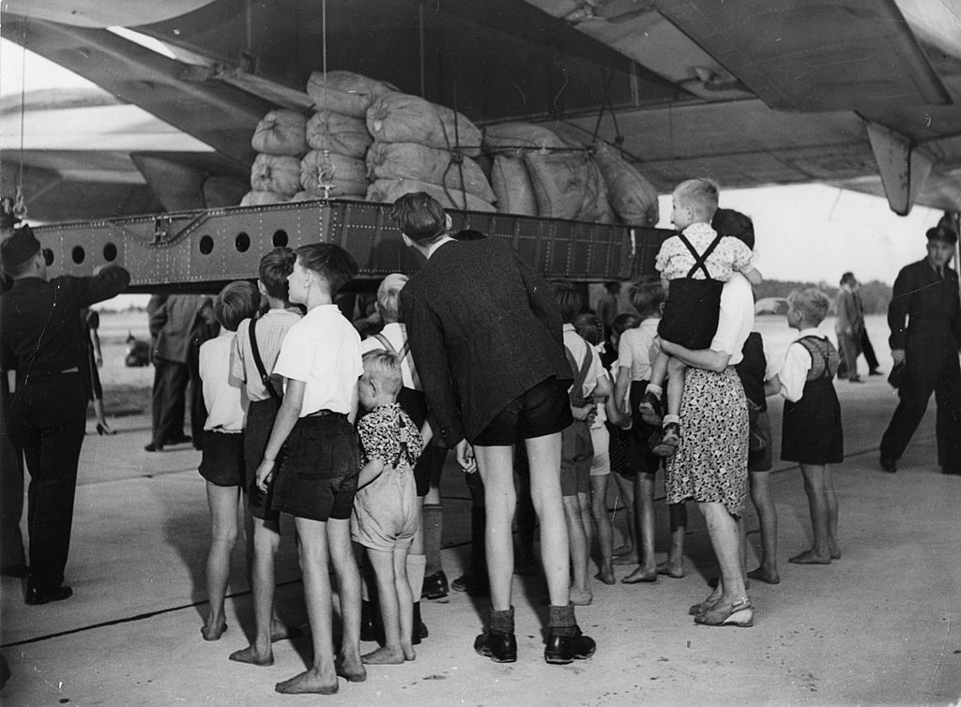
Αποκλεισμός Βερολίνου – Ιούνιος 1948-Μάιος 1949
Αφορμή αποκλεισμού – ο Ernst Reuter δημιούργησε ανεξάρτητη δημοτική αρχή στις τρεις δυτικές ζώνες του Βερολίνου

Slide 16
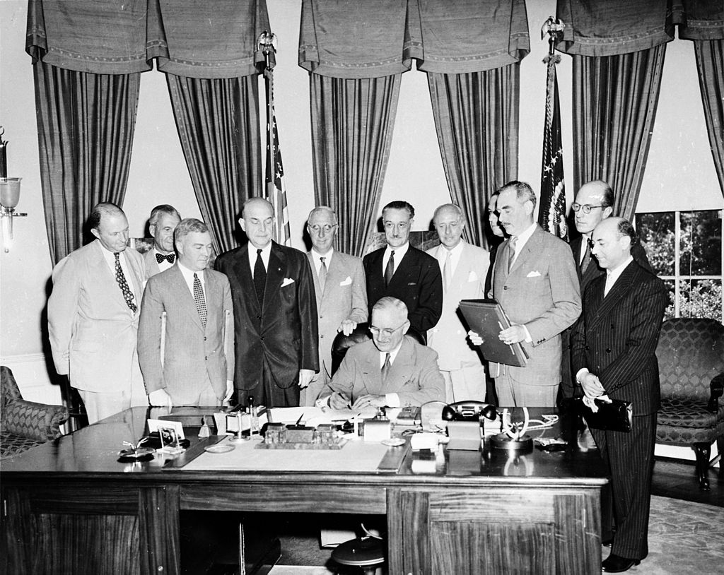
Κρίση Βερολίνου – 1948-9
Απρίλιος 1949 – ίδρυση ΝΑΤΟ
Η βορειοατλαντική Συμμαχία ήταν προϊόν ευρωπαϊκών απαιτήσεων για αμερικανική αμυντική κάλυψη
Μάιος 1949 – άρση αποκλεισμού Βερολίνου

Slide 17
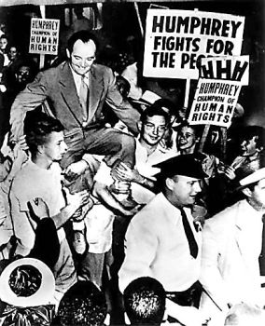
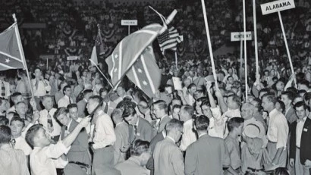
Εκλογές 1948
Ο Τρούμαν έμοιαζε αδύναμος και ευάλωτος
Λίγος σε σχέση με τον μεγάλο προκάτοχό του
Ήττα Δημοκρατικών στις ενδιάμεσες εκλογές του 1946
Τρίτο κόμμα στα αριστερά από Henry Wallace
Αποσκίρτηση των Dixiecrats υπό τον κυβερνήτη της Νότιας Καρολίνας Strom Thurmond
Θετικά για Τρούμαν
Δόγμα Τρούμαν και Σχέδιο Μάρσαλ
Μάιος 1948 – αναγνώριση Ισραήλ

Slide 18
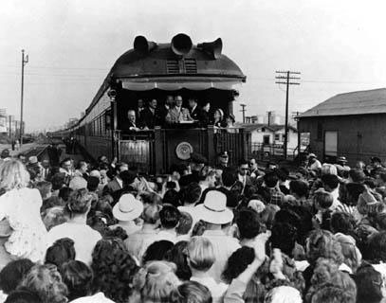
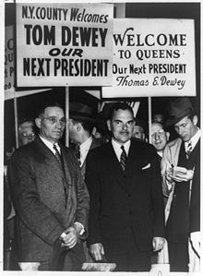
Εκλογές 1948
Ρεπουμπλικανός υποψήφιος για προεδρία
Ο κυβερνήτης της Νέας Υόρκης Thomas Dewey
Χαλαρή εκστρατεία – σαν να θεωρούσε τη νίκη δεδομένη
Τρούμαν – εκστρατεία whistlestop
Μαχητική υπενθύμιση της οικονομικής κρίσης της δεκαετίας 1930

Slide 20
Εκλογές 1948
Τρούμαν – 24,2 εκατομμύρια ψήφους (49,6% λαϊκής ψήφου)
303 εκλέκτορες
Dewey - 22 εκατομμύρια ψήφους (45,1% λαϊκής ψήφου)
189 εκλέκτορες
Thurmond – 1,18 εκατομμύρια ψήφους
κέρδισε 4 πολιτείες (βαθύς Νότος) – 39 εκλέκτορες
Wallace – 1,16 εκατομμύρια ψήφους
Μηδέν εκλέκτορες
Κογκρέσο – οι Δημοκρατικοί επανάκτησαν τον έλεγχο των δύο σωμάτων του

Slide 21
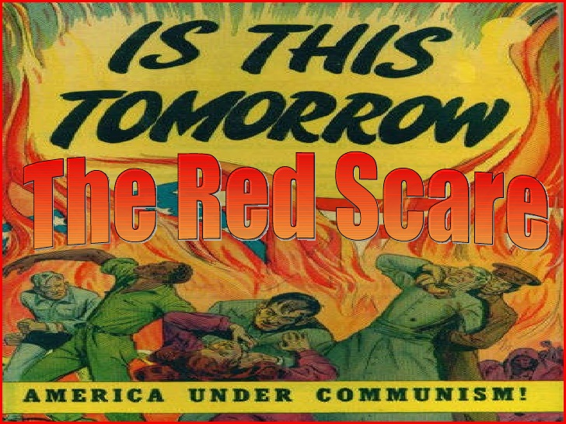
Κομουνιστοφοβία (Red Scare)
Σοβιετική κατασκοπία στις ΗΠΑ – μαζική ως το 1945
Στη συνέχεια εξαρθρώθηκε
Πρόγραμμα Venona
Whitaker Chambers & Elizabeth Bentley
1946-48 – αριστεροί και κεντροαριστεροί στρέφονται κατά ΚΚΗΠΑ
Irving Howe
Norman Thomas
NAACP
Κυβέρνηση Τρούμαν
Υπουργείο Δικαιοσύνης – 1948 – δίωξη 11 ηγετών του ΚΚΗΠΑ με βάση τον Νόμο Smith (1940)
Η καταδίκη των 11 επικυρώθηκε από το Ανώτατο Δικαστήριο ΗΠΑ με 7 έναντι 2
Ο Νόμος Smith κηρύχθηκε αντισυνταγματικός από το Ανώτατο Δικαστήριο ΗΠΑ το 1956
Έλεγχοι «πίστης» δημοσίων υπαλλήλων – από 1947
1200 απολύθηκαν και 6000 παραιτήθηκαν

Slide 22
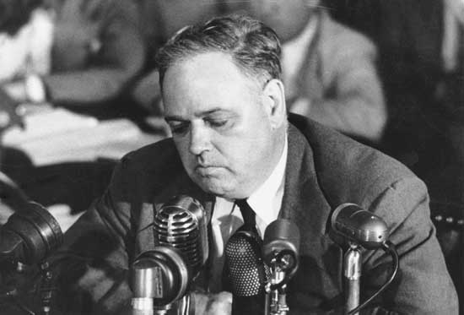
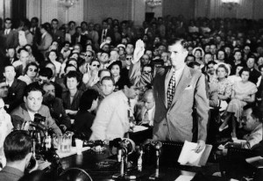
Κομουνιστοφοβία (Red Scare)
Κογκρέσο - House Un-American Activities Committee (HUAC)
10 σεναριογράφοι – φυλάκιση για ασέβεια
Αρνήθηκαν να καταδώσουν μέλη του ΚΚΗΠΑ στο Hollywood
Υπόθεση Alger Hiss
Ο Νίξον πρωτοστάτησε στις έρευνες
Alger Hiss v. Whitaker Chambers
1950 - καταδίκη Alger Hiss για ψευδορκία

Slide 23
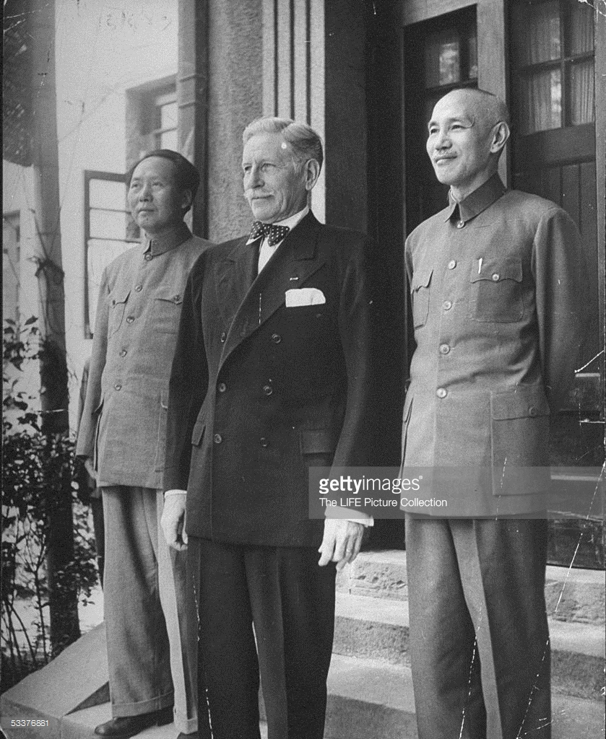
Ανατολική Ασία
Αμερικανική παράδοση σινοφιλίας
Μισιονάριοι
Pearl Buck (Νόμπελ λογοτεχνίας) και Henry Luce (περιοδικά TIME & LIFE)
Εικόνα εθνικιστικής Κίνας (Γκουόμιντανγκ) ως «αδελφής δημοκρατίας»
Στην πραγματικότητα ήταν διεφθαρμένο αυταρχικό καθεστώς
Καλοκαίρι 1944 – ιαπωνική επιχείρηση Ίτσιγκο
Πανωλεθρία για εθνικιστικό στρατό
Ο Ρούζβελτ κατάλαβε την αδυναμία του εθνικιστικού καθεστώτος
Νοέμβριος 1944 – αποστολή Patrick Hurley για διαμεσολάβηση μεταξύ εθνικιστικού καθεστώτος υπό τον Chiang Kai-sheck και των κομουνιστών υπό τον Mao Zedong

Slide 24
Ανατολική Ασία
Αύγουστος 1945
Σοβιετική εισβολή στη Μαντζουρία
Διείσδυση ΚΚΚ πίσω από τον Κόκκινο Στρατό
Αμερικανική αερομεταφορά 500.000 εθνικιστών οπλιτών σε περιοχές υπό ιαπωνικό έλεγχο
Κορέα – δύο κατοχικές ζώνες με σύνορο τον 38^{ο} παράλληλο
Καθεστώτα Κιμ Ιλ Σουνγκ στον Βορρά και Σίγκμαρ Ρη στον Νότο
Δεκέμβριος 1945 – Ιανουάριος 1947 – αποστολή George Marshall
Δεν απέτρεψε τον κινεζικό εμφύλιο του 1947-9
Έπεισε την κυβέρνηση Τρούμαν για τη σαθρότητα του εθνικιστικού καθεστώτος
Η αμερικανική βοήθεια προς το Γκουόμιντανγκ συνεχίσθηκε ωστόσο
Όρος Ρεπουμπλικανών για υποστήριξη Σχεδίου Μάρσαλ στην Ευρώπη

Slide 25
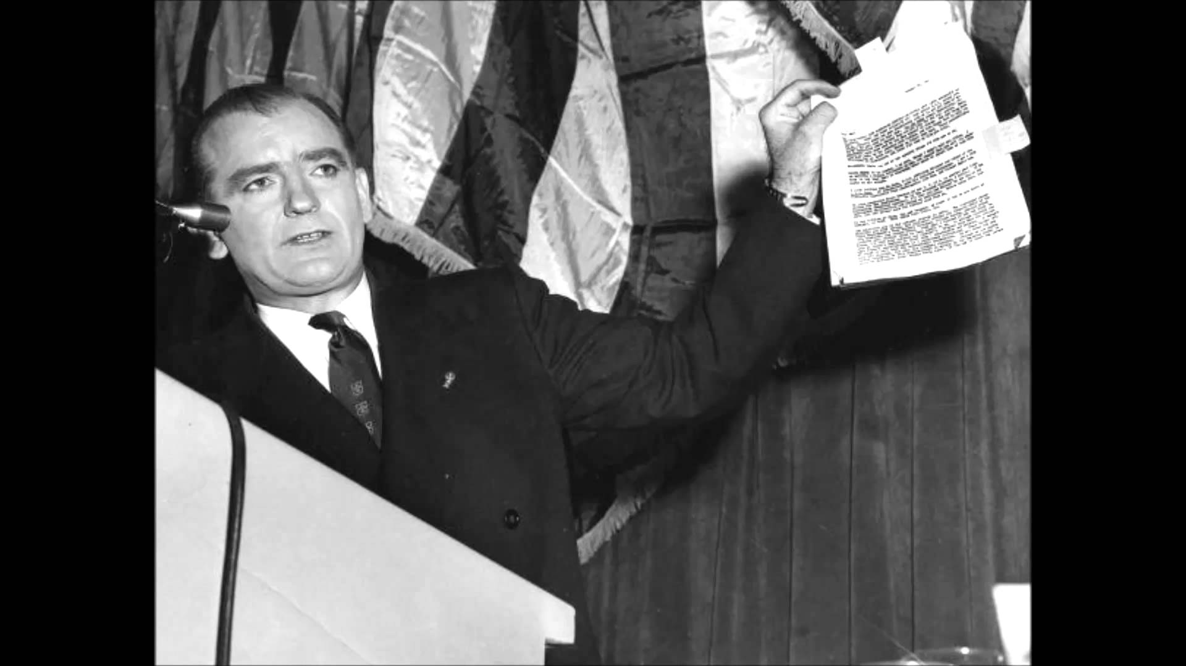
Ανατολική Ασία
Σεπτέμβριος 1949 – αύξηση φοβιών στην αμερικανική κοινωνία
Επιτυχής σοβιετική ατομική δοκιμή
Ακριβές αντίγραφο προγράμματος Μανχάταν (σοβιετική κατασκοπία)
1/10/49 – ο Μάο κυρήττει την ίδρυση της Λαϊκής Δημοκρατίας της Κίνας
Ο Τσιανγκ με τα κατάλοιπα του καθεστώτος του υποχωρεί στη Φορμόζα/Ταϊβάν
Χειμώνας 1949-50 – “Who lost China?”
Απάντηση Ρεπουμπλικανών – η ανικανότητα της κυβέρνησης Τρούμαν
9 Φεβρουαρίου 1950 – Joseph McCarthy
Υπάρχουν 205 κομουνιστές στο Υπουργείο Εξωτερικών που τους γνωρίζει η ηγεσία του
“a conspiracy so immense as to dwarf any previous such undertaking”

Slide 26
Ανατολική Ασία
Ιανουάριος 1950 – Υπουργός Εξωτερικών Dean Acheson
Άφησε εκτός αμερικανικής αμυντικής περιμέτρου στην Ανατολική Ασία τη Νότια Κορέα και τη Ταϊβάν
Σκοπός: να ενθαρρύνει τον Μάο να ακολουθήσει τη γραμμή Τίτο
Σφάλμα
Κιμ Ιλ Σουνγκ – ζήτησε από Στάλιν και Μάο στήριξη για βίαιη επανένωση της Κορέας
Ο Στάλιν υποσχέθηκε υλική βοήθεια
«Αν σας κλοτσήσουν στα δόντια, δεν θα κουνήσω ούτε ένα δακτυλάκι»

Slide 27
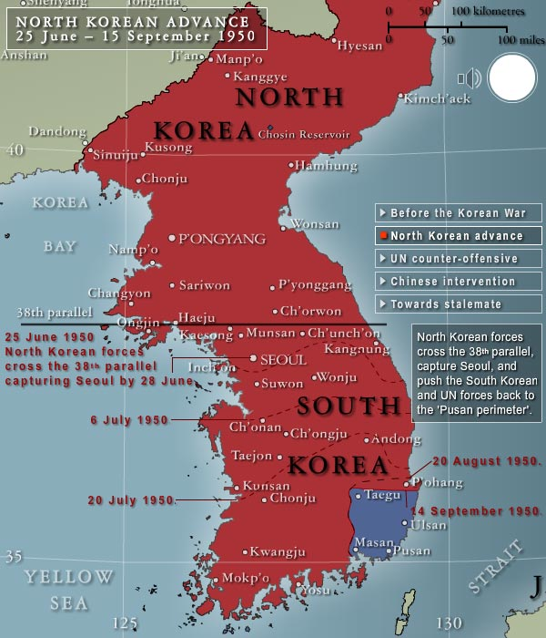
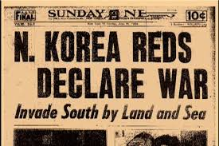
Πόλεμος Κορέας
25 Ιουνίου 1950 – βορειοκορεατική εισβολή στη Νότια Κορέα
Πλήρης αιφνιδιασμός ΗΠΑ
19 Ιουνίου – εκτίμηση CIA ότι επίθεση ήταν απίθανη

Slide 28
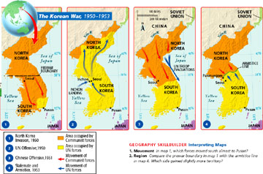
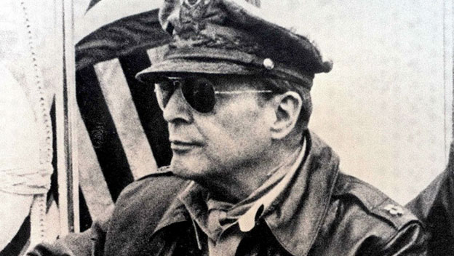
Πόλεμος Κορέας
Αρχιστράτηγος δύναμης ΟΗΕ - Douglas MacArthur
Αντεπίθεση με απόβαση στην Ιντσόν
Άτακτη υποχώρηση των βορειοκορεατικών δυνάμεων

Slide 29
Πόλεμος Κορέας
Νοέμβριος 1950 – μαζική κινεζική επίθεση
Άτακτη υποχώρηση συμμαχικών δυνάμεων
Σταθεροποίηση μετώπου νότια από τη Σεούλ

Slide 30
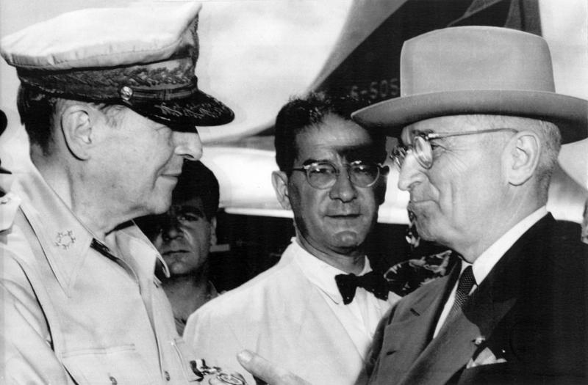
Πόλεμος Κορέας
Διάσταση απόψεων μεταξύ Τρούμαν και MacArthur
MacArthur – υπέρ διεύρυνσης πολέμου στην Κίνα με όλα τα διαθέσιμα μέσα, ακόμα και ατομικές βόμβες
Τζακσονική προσέγγιση
Τρούμαν – υπέρ περιορισμένου πόλεμου στη χερσόνησο Κορέας
Φόβος για σοβιετική απειλή στην Ευρώπη

Slide 31
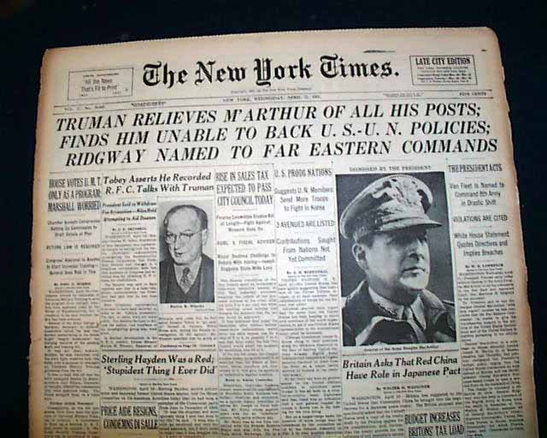
Πόλεμος Κορέας
10 Απριλίου 1950 – ο Τρούμαν απέλυσε τον MacArthur

Slide 32
Ο MacArthur στο Κογκρέσο

Slide 33
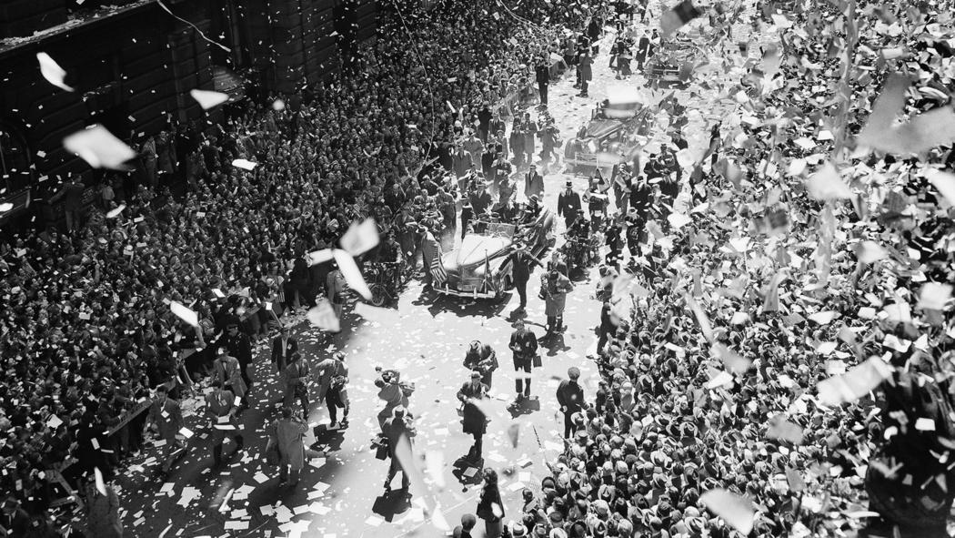

Slide 34
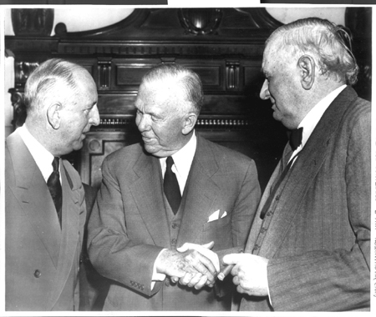
“MacArthur Committee”
Επιτροπή Αμυντικών Υποθέσεων Γερουσίας
Πρόεδρος – Richard Russell (D, Georgia)
Μέσω ακροαματικής διαδικασίας ξεφούσκωσε το φαινόμενο MacArthur
Φάνηκε ότι η υπόλοιπη στρατιωτική ηγεσία των ΗΠΑ διαφωνούσε μαζί του

Slide 35
Πόλεμος Κορέας
Μέσα 1950 – σταθεροποίηση μετώπου κοντά στα προπολεμικά σύνορα
Υπό τη νέα διοίκηση του στρατηγού Mathew Ridgway
Ο πόλεμος συνεχίσθηκε ως τον Μάιο 1953
Μόνο υπό την απειλή πυρηνικής επίθεσης του νέου προέδρου Dwight Eisenhower δέχθηκαν οι Μάο και Κιμ να μπορούν αιχμάλωτοι πολέμου των κρατών τους να επιλέξουν να παραμείνουν στη Νότια Κορέα
Πάνω από 3 εκατομμύρια νεκροί
Όφελος – εμπέδωσε την αντίληψη περί περιορισμένων πολέμων και μη χρήσης πυρηνικών όπλων

